Slide 1
VARIAZIONE DI ASSESTAMENTO DI BILANCIO
Consiglio Comunale del 30 luglio 2020

Slide 2
SETTORE SERVIZI SCOLASTICI ED EDUCATIVI - ENTRATE
Principali Minori entrate segnalate
Refezione scuole d’infanzia
68.000,00
Refezione scuole primarie
140.000,00
Rette nidi
53.193,37
Rette trasporto
17.152,78
Rette scuola d’infanzia
39.714,29

Slide 3
SETTORE SERVIZI SCOLASTICI ED EDUCATIVI - ENTRATE

Slide 4
SETTORE TRIBUTI – ENTRATE
Principali Minori entrate segnalate
TARI
- 250.000,00
IMU
- 221.000,00
Addizionale Comunale Irpef
- 220.000,00

Slide 5
SETTORE TRIBUTI - ENTRATE

Slide 6
SETTORE FINANZIARIO - ENTRATE
Fondo per l’esercizio delle funzioni fondamentali degli Enti Locali ex art. 106 del D.L. 34/2020
€ 706.929,79

Slide 7
SETTORE FINANZIARIO - ENTRATE

Slide 8
SPESE – Minori spese segnalate
Servizi scolastici
Minori spese per sospensione servizi (scuole, refezione, trasporto ecc.)
326.000,00
Servizi scolastici
Minori spese per trasferimenti da finanziamento regionale fondo 0-6, già utilizzato per azzerare le rette dei servizi
Settore Finanziario
81.111,42
Minori spese quota capitale mutui Mef
28.130,71

Slide 9
PRINCIPALI VARIAZIONI PER MISSIONI E PROGRAMMI – SPESA CORRENTE (1)

Slide 10
PRINCIPALI VARIAZIONI PER MISSIONI E PROGRAMMI – SPESA CORRENTE (2)

Slide 11
PRINCIPALI VARIAZIONI PER MISSIONI E PROGRAMMI – SPESA IN CONTO CAPITALE

Slide 12
ENTRATE IN CONTO CAPITALE
Principali Maggiori entrate segnalate
Entrata da eredità
286.938,76
Contributo sistemazioni ambientali (vincolata)
13.757,02
Sanzioni per abusivismo edilizio
(vincolata)
10.000,00
Avanzo vincolato applicato
412.000,00

Slide 13
UTILIZZO AVANZO DI AMMINISTRAZIONE IN ASSESTAMENTO

Slide 14
COMPOSIZIONE DEL RISULTATO DI AMMINISTRAZIONE DOPO LE VARIAZIONI D’ESERCIZIO
Risultato di amministrazione dopo le variazioni intervenute
Risultato di amministrazione a Rendiconto 2019

Slide 15
FONDO CASSA
Fondo di cassa netto al 31.12.2019
€ 7.749.916,11
Fondo di cassa netto al 24.07.2020
€ 7.995.502,37

Slide 16
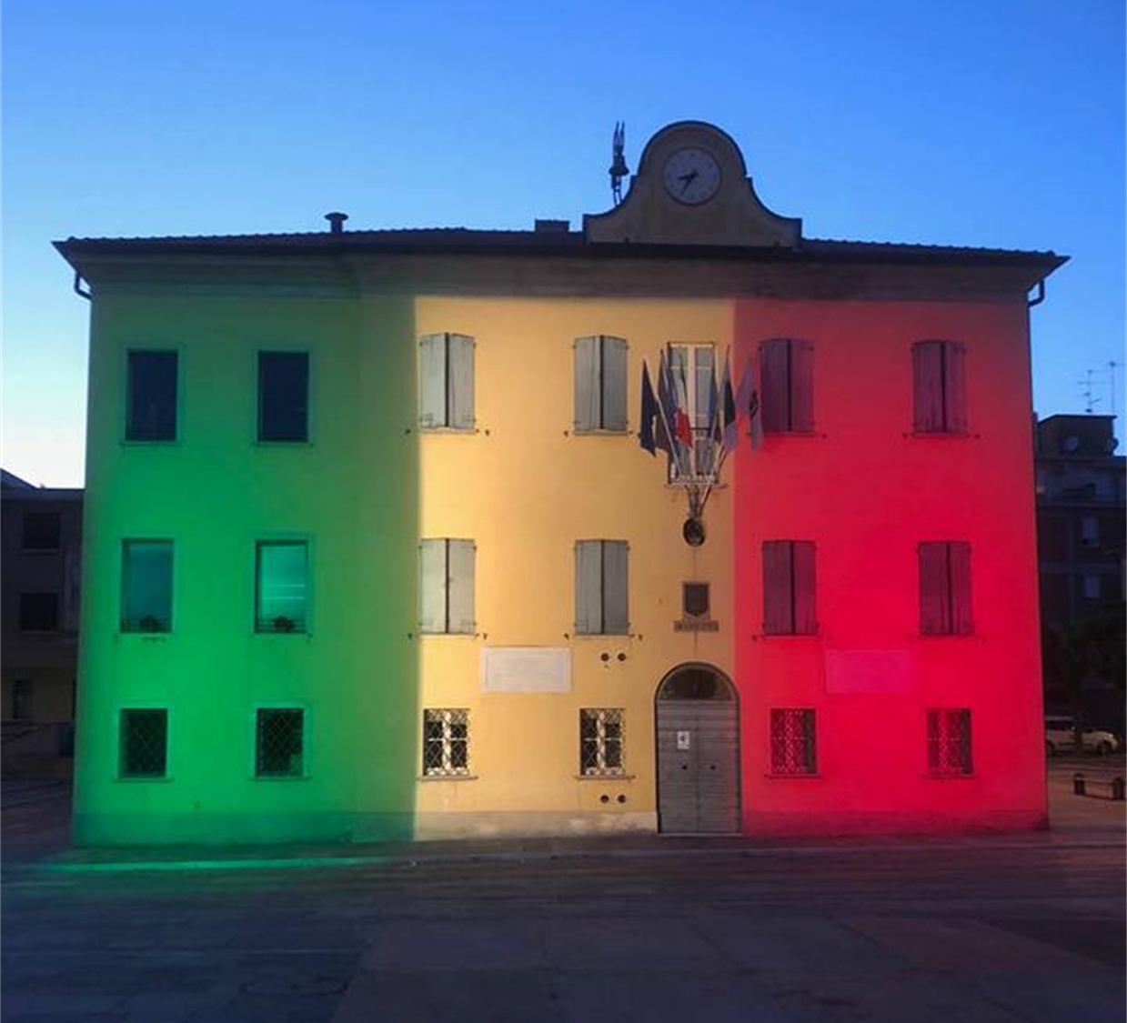
Grazie per l’attenzione.

